Slide 1
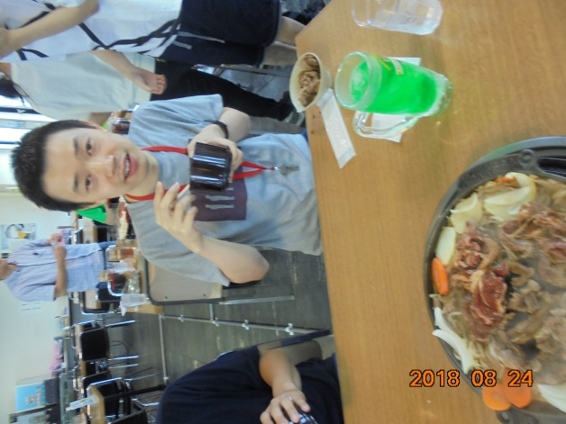
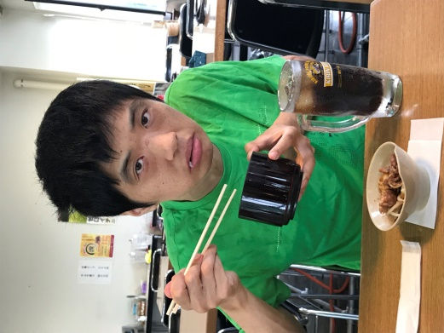
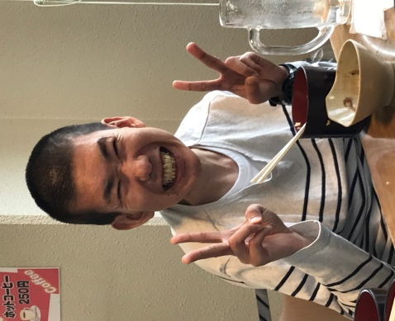
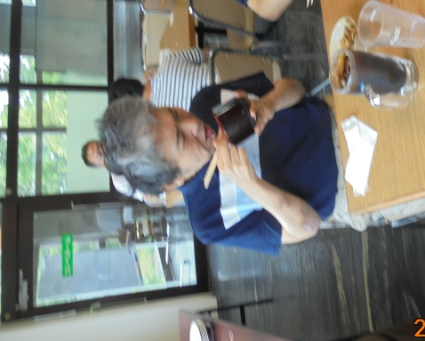
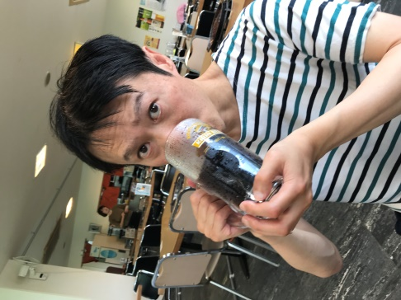
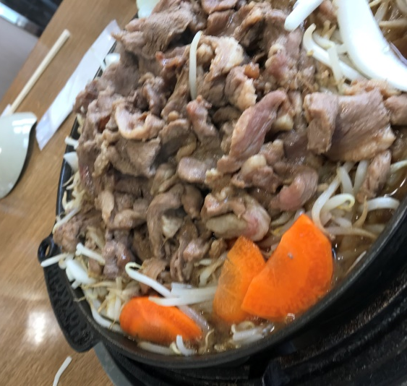
毎年恒例！
北海道じんぎすかん
“ラムラム”
に行ってきました！
食後は、近くの公園を散歩しました！みなさん沢山おかわりをして大満足の様子でした☆
天気にも恵まれ、気持ちの良い遠足日和でした！
2018.8.24

